Slide 1


소프트웨어 공학 프로젝트
주류 추천 프로그램
20193082 최대열(팀장)
20193041 이상수
20192161 황도균
20212913 황지윤

Slide 2

목차
01. 프로젝트 개요
02. 프로젝트 주요 일정
03. 프로젝트 팀 조직
· 프로젝트 목적
· 프로젝트 정의
· 프로젝트 시장분석
· 프로젝트 산출물
· 주요 일정
· WBS
· 팀 조직 및 역할
04. 프로젝트 개발 계획
05. 개발 규모 산정
· 개발 생명주기
· 비용 산정
· 간트차트
02

Slide 3





01
프로젝트 개요
프로젝트 목적
03

Slide 4
01
프로젝트 개요
프로젝트 정의
메인 화면 | 사용자가 관심 카테고리로 설정한 주류 중 무작위 추천 - 이용자 평점에 따른 주류 순위 표시
주류 검색 | - 주류를 이름이나 카테고리로 검색 가능 - 좋아요를 눌러 주류 장식장에 장식 가능
주류 리뷰 | - 사용자가 마신 주류에 대한 리뷰와 평점 작성 가능 - 이름이나 카테고리 검색으로 원하는 주류 리뷰 열람 가능
주류 조합 | - 주류에 따라 조합할 수 있는 목록 표시 - 재료 검색을 통한 조합법 열람 가능
주류 장식장 | - 좋아요 표시한 주류를 장식장에서 한눈에 확인 가능
계정 관리 | - 닉네임 설정, 패스워드 변경 등 사용자 계정 관리 - 사용자가 관심 있어 하는 카테고리 설정 가능
04

Slide 5
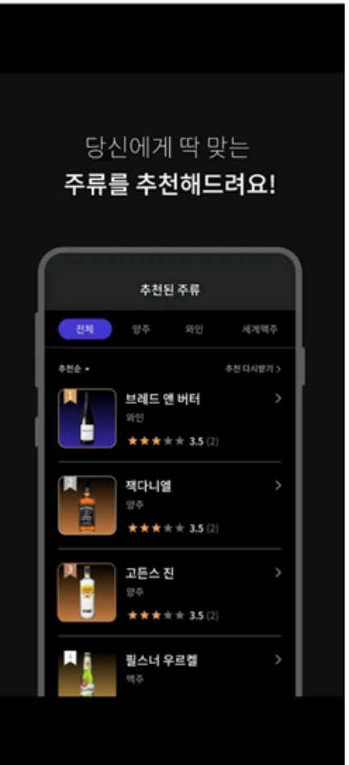
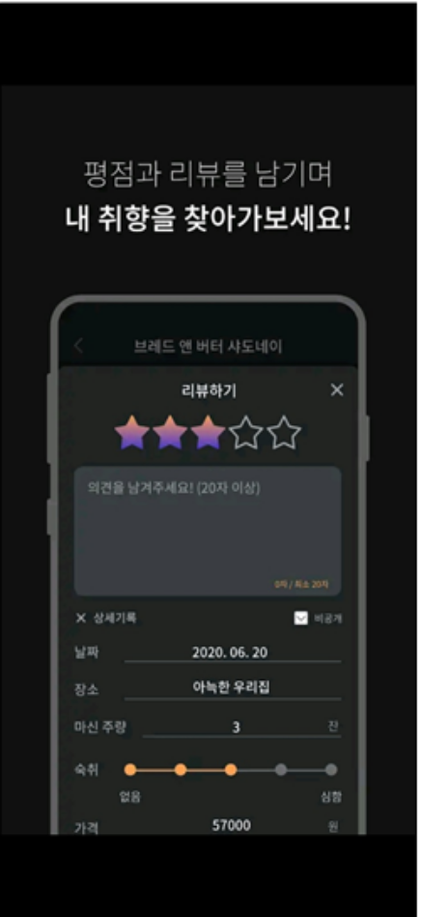
01
프로젝트 개요
프로젝트 시장분석
▶ 시시콜콜
양주, 와인, 맥주의 3종류 카테고리 중에서
숙취, 맛 취향, 최근 인기도를 고려하여
주류를 추천하는 서비스
- 주류마다 평점과 리뷰 남기기
- 사용자의 취향을 반영해 주류를 추천
- 검색 탭을 활용해 처음 보는 주류 탐색
05

Slide 6
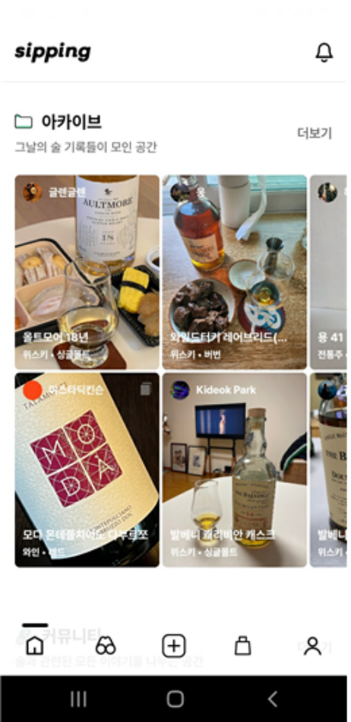
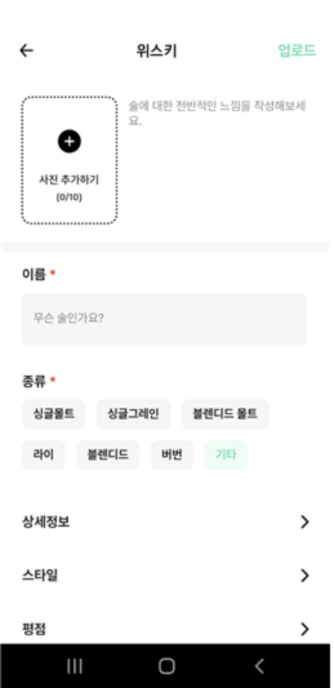
01
프로젝트 개요
▶ 시핑
위스키, 와인, 전통주 세 가지 카테고리 중
이용자들이 남긴 테이스팅 노트를
열람하고 커뮤니티로 소통할 수 있는
서비스
- 주류에 대한 짧은 후기와 상세 정보, 스타일을 열람, 작성
- 이용자들이 남긴 후기를
SNS 형식으로 쉽게 열람
- 각 주류의 소개 영상을 숏 플랫폼
형식으로 열람
06

Slide 7
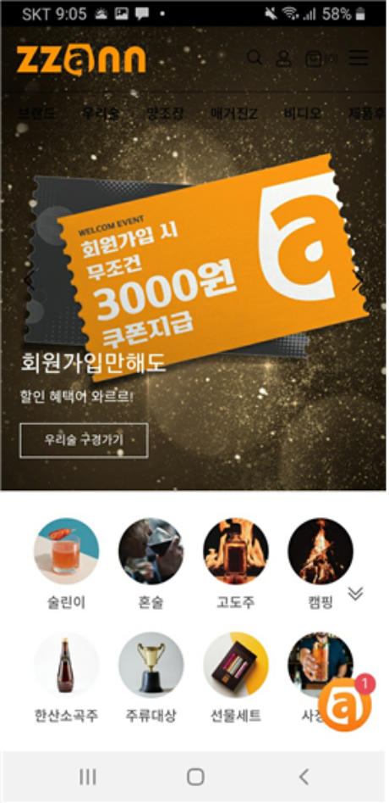
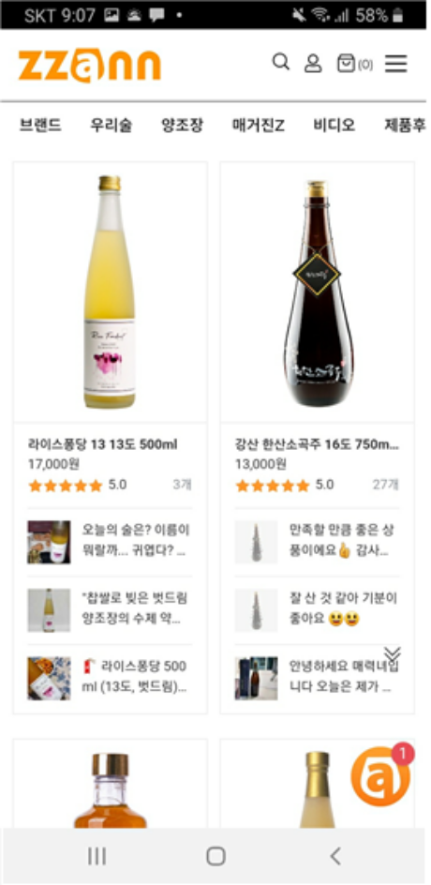
01
프로젝트 개요
▶ 짠
용도에 따른 다양한 카테고리로 주류를
탐색할 수 있고 자체 매거진과 커뮤니티를
통해 주류에 대한 정보를 탐색할 수 있는
서비스
- 술린이, 캠핑, 혼술, 선물용 등 다양한 용도에 맞게 주류를 추천
- 가격, 종류, 도수를 선택하여 검색
- 테이스팅 노트의 선택 기능을 통해 간편하게 리뷰
07

Slide 8






01
프로젝트 개요
프로젝트 산출물
프로젝트 산출물
요구 사항 명세서
설계 사양서
테스트 결과 보고서
프로젝트 최종 보고서
08

Slide 9
02
프로젝트 주요 일정
주요 일정
주요 개발 활동 | 수행 일정 | 주요 산출물
프로젝트 착수 | 2023.03.23. ~ 2023.03.28 | -
프로젝트 계획 | 2023.03.29. ~ 2023.04.11 | 프로젝트 계획서
요구사항 분석 | 2023.04.12. ~ 2023.04.25 | 요구사항 명세서
설계 | 2023.04.27. ~ 2023.05.16 | 기본 설계 사양서, 상세 설계 사양서
구현 / 테스트 | 2023.05.17. ~ 2023.06.06 | 소스코드, 테스트 결과 보고서
프로젝트 종료 | 2023.06.07. ~ 2023.06.12 | 프로젝트 최종 보고서
09

Slide 10
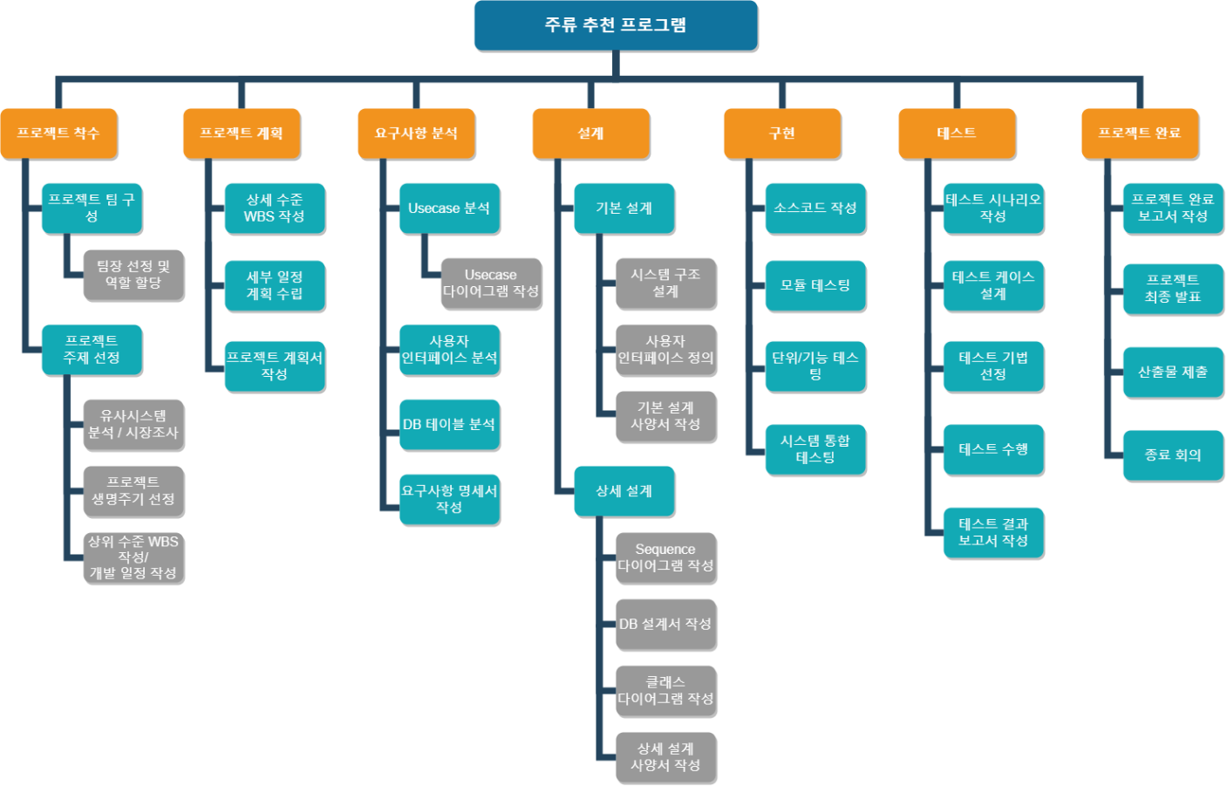
02
프로젝트 주요 일정
WBS
0
10

Slide 11

03
프로젝트 팀 조직
팀 조직
▶ 민주적 팀 구성
팀장
최대열
팀원
이상수
팀원
황도균
팀원
황지윤
0
11

Slide 12
03
프로젝트 팀 조직
팀원 역할
이름 | 개인 역할 | 공통 역할
최대열 | GUI 설계 및 구현, 프로젝트 산출물 관리 | 코딩, 테스트, 프로젝트 관리
이상수 | DB 설계 및 구현 | 코딩, 테스트, 프로젝트 관리
황도균 | DB 설계 및 구현 | 코딩, 테스트, 프로젝트 관리
황지윤 | GUI 설계 및 구현 | 코딩, 테스트, 프로젝트 관리
0
12

Slide 13
04
프로젝트 개발 계획
개발 생명주기
폭포수 모델
개발단계 | 관련요소 | 내용
계획 | 출력 산출물 | - 프로젝트 계획서
 | 수행 태스크 | 프로젝트 팀 구성 상세 수준 WBS 작성 소프트웨어 프로세스 결정 세부 일정 계획 수립
 | 완료 기준 | - 프로젝트 계획서가 작성되어야 함
요구사항 분석 | 입력 산출물 | - 프로젝트 계획서
 | 출력 산출물 | - 요구사항 명세서
 | 수행 태스크 | 고객의 요구사항 수집 고객의 요구사항 문서화 UseCase 작성 사용자 인터페이스 분석 및 DB 테이블 분석
 | 시작 기준 | - 프로젝트 계획서, 요구사항 명세서
 | 완료 기준 | - 프로젝트 설계서
0
13

Slide 14
04
프로젝트 개발 계획
개발 생명주기
폭포수 모델
개발단계 | 관련요소 | 내용
설계 | 입력 산출물 | - 프로젝트 계획서, 요구사항 명세서
 | 출력 산출물 | 프로젝트설계서
 | 수행 태스크 | 시스템 구조 설계 기능 설계 DB 설계 GUI 설계
 | 시작 기준 | 요구사항 명세서 작성되어야 함
 | 완료 기준 | - 프로젝트 설계서가 작성되어야 함
구현 | 입력 산출물 | - 프로젝트 설계서
 | 출력 산출물 | - 주류 추천 프로그램의 소스 코드
 | 수행 태스크 | 소스 코드 작성 모듈 테스팅 단위 / 기능 테스팅 시스템 통합 테스팅
 | 시작 기준 | - 프로젝트 설계서가 작성되어야 함
 | 완료 기준 | - 구현 후 시스템 통합 테스트를 마침
0
14

Slide 15
04
프로젝트 개발 계획
개발 생명주기
폭포수 모델
개발단계 | 관련요소 | 내용
테스트 | 입력 산출물 | - 주류 추천 프로그램의 소스 코드
 | 출력 산출물 | - 테스트 결과 보고서
 | 수행 태스크 | 테스트 시나리오 작성 테스트 케이스 설계 테스트 기법 선정 프로그램 최종 테스트
 | 시작 기준 | 시스템 통합 테스트를 마침
 | 완료 기준 | 프로그램의 최종 테스트를 마친 후 테스트 결과 보고서가 작성되어야 함
유지보수 | 입력 산출물 | - 테스트 결과 보고서
 | 출력 산출물 | - 프로젝트 최종 보고서
 | 수행 태스크 | 프로젝트 검토 프로그램 유지 보수
 | 시작 기준 | 모든 테스트를 마친 후 테스트 결과 보고서가 작성되어야 함
 | 완료 기준 | - 프로젝트 최종 보고서가 작성됨
0
15

Slide 16
05
개발 규모 산정
비용 산정
기능 |  |  | 개수 | 평균 가중치 | 기능 점수
데이터 기능 | ILF | 회원 테이블, 좋아요 테이블, 주류 테이블, 리뷰 테이블, 평점 테이블, 주류 조합 테이블 | 6 | 7.5 | 45
 | EIF | 전통주 테이블 | 1 | 5.4 | 5.4
트랜젝션 기능 | EI | 회원정보 등록/수정/삭제, 좋아요 등록/수정/삭제, 리뷰 등록/수정/삭제, 평점 등록/수정/삭제 | 12 | 4.0 | 48
 | EO | 평점 조회(평점 계산) | 1 | 5.2 | 5.2
 | EQ | 좋아요 조회, 주류정보 조회, 주류조합 조회, 리뷰 조회, 로그인 | 5 | 3.9 | 19.5
0
16

Slide 17
05
개발 규모 산정
비용 산정
미조정 기능점수(기능점수의 합) | 123.1
보정 전 개발 원가(기능점수당 단가 519,203원) | 63,913,889.3원
구분 | 보정 계수
규모 보정 계수 300 기능점수 미만인 경우 0.65 적용 | 0.65
어플리케이션 유형 보정 계수 멀티미디어용 | 1.3
언어 보정 계수 언어 유형: C# | 1.2
품질 및 특성 보정 계수 {분산처리(0) + 성능(0) + 신뢰성(1) + 다중사이트(0)} * 0.025 + 1.0 | 1.025
보정 후 개발 원가 63,913,889.3 * (0.65 * 1.3 * 1.2 * 1.025) | 66,428,900.8원
0
17

Slide 18
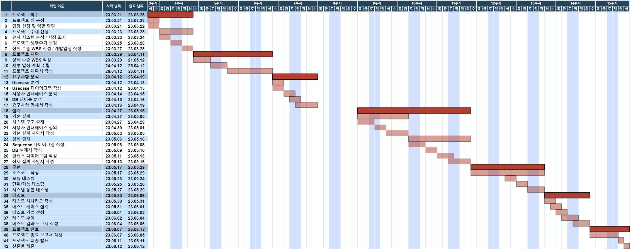
05
개발 규모 산정
간트차트
0
18

Slide 19
감사합니다
0
18

